Slide 1
Módulo 1: Redes hoy
Introducción a Redes v7.0 (ITN)
Notes:
Programa de la Academia de Redes de Cisco
Introducción a Redes v7.0 (ITN)
Módulo 1: Redes hoy

Slide 2
Objetivos del módulo
Título del módulo: Redes hoy
Objetivo del Módulo: Explicar los avances en las tecnologías modernas.
Título del tema | Objetivo del tema
Las redes afectan nuestras vidas | Explique la forma en que las redes afectan nuestra vida diaria.
Componentes de la red | Explique la forma en que se utilizan los dispositivos host y de red.
Topologías y representaciones de red | Explique las representaciones de red y cómo se utilizan en las topologías de red.
Tipos comunes de redes | Compare las características de los tipos comunes de redes.
Conexiones a Internet | Explique la forma en que las LAN y las WAN se interconectan a Internet.
Redes confiables | Describa los cuatro requisitos básicos de una red confiable.
Tendencias de red | Explique la forma en que las tendencias, como BYOD, la colaboración en línea, la comunicación de video y la computación en la nube, están cambiando el modo en que interactuamos.
Seguridad de redes: | Identificar algunas amenazas y soluciones de seguridad básicas para todas las redes.
El profesional de TI | Explique las oportunidades de empleo en el campo de las redes.
Notes:
‹#›
1 – Redes hoy
1.0.2 – ¿Qué aprenderé a hacer en este módulo?

Slide 3
1.1 Las redes afectan nuestras vidas
Notes:
1 – Redes hoy
1.1 – Las redes afectan nuestras vidas

Slide 4
Redes Hoy Redes Conéctenos
La comunicación es casi tan importante para nosotros como el aire, el agua, los alimentos y un lugar para vivir. En el mundo actual, estamos conectados como nunca antes gracias al uso de redes.
Notes:
1 – Redes hoy
1.1 – Las redes afectan nuestras vidas
1.1.1 — Las redes nos conectan

Slide 5
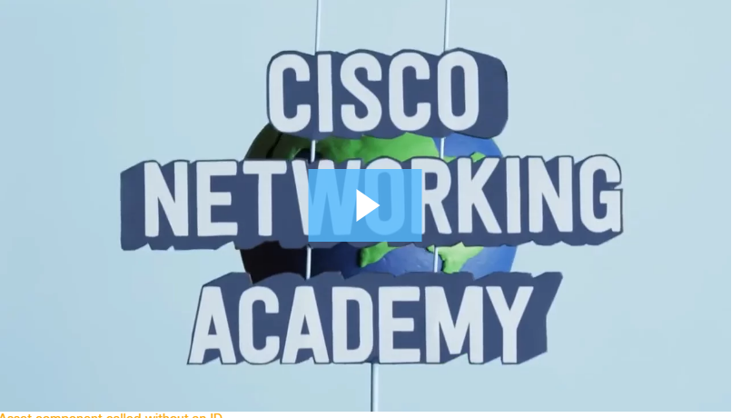
Video: la experiencia de aprendizaje de Cisco Networking Academy
Redes Hoy
Cisco Networking Academy: aprenda cómo usamos la tecnología para hacer del mundo un lugar mejor.
Notes:
1 – Redes hoy
1.1 – Las redes afectan nuestras vidas
1.1.2 – Video: la experiencia de aprendizaje de Cisco Networking Academy

Slide 6

Redes hoy Sin límites
Mundo sin fronteras
Comunidades globales
Red humana
Notes:
1 – Redes hoy
1.1 – Las redes afectan nuestras vidas
1.1.3 Sin límites

Slide 7
1.2 Componentes de red
Notes:
1 – Redes hoy
1.2 – Componentes de red

Slide 8
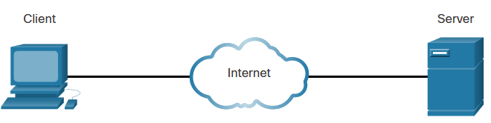
Componentes de Red Roles de Host
Cada computadora en una red se llama host o dispositivo final.
Los servidores son computadoras que proporcionan información a dispositivos finales:
Servidores de correo electrónico.
Servidores web.
Servidores de archivos.
Los clientes son equipos que envían solicitudes a los servidores para recuperar información:
Página web desde un servidor web.
correo electrónico desde un servidor de correo electrónico
Tipo de servidor | Descripción
Correo electrónico | El servidor de correo electrónico ejecuta un software de servidor de correo electrónico. Los clientes utilizan software cliente para acceder al correo electrónico.
Web | El servidor web ejecuta software de servidor web. Los clientes utilizan el software del navegador para acceder a las páginas web.
Archivo | El servidor de archivos almacena archivos corporativos y de usuario. Los dispositivos cliente acceden a estos archivos.
Notes:
1 – Redes hoy
1.2 – Componentes de red
1.2.1— Roles de host

Slide 9
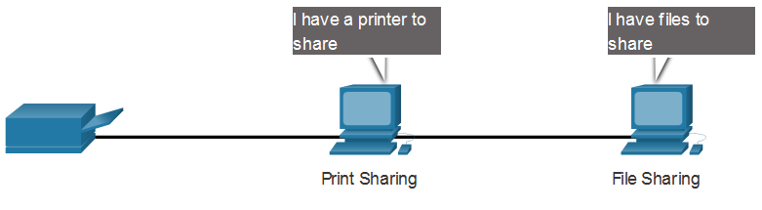
Componentes de red Punto a Punto
Es posible que un dispositivo sea un cliente y un servidor en una red Punto a Punto. Este tipo de diseño de red solo se recomienda para redes muy pequeñas.
Ventajas | Desventajas
Fácil de configurar | La administración no está centralizada
Menos complejo | No son tan seguras
Reduce los costos | No son escalables
Se utiliza para tareas simples: transferir archivos y compartir impresoras | Rendimiento más lento
Notes:
1 – Redes hoy
1.2 – Componentes de red
1.2.2 – Punto a Punto

Slide 10
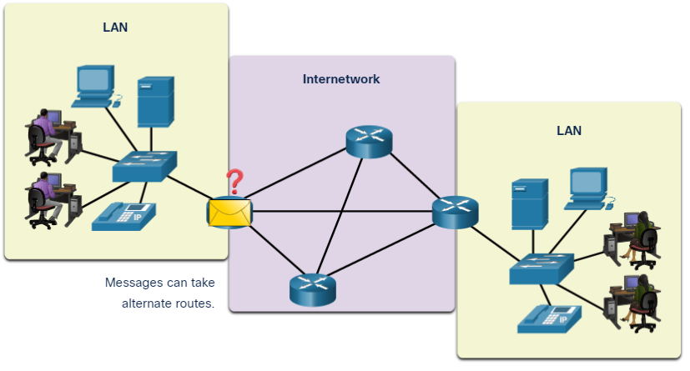
Componentes de red Dispositivos finales
Un dispositivo final es el punto donde un mensaje se origina o se recibe. Los datos se originan con un dispositivo final, fluyen por la red y llegan a un dispositivo final.
Notes:
1 – Redes hoy
1.2 – Componentes de red
1.2.3 – Dispositivos finales

Slide 11
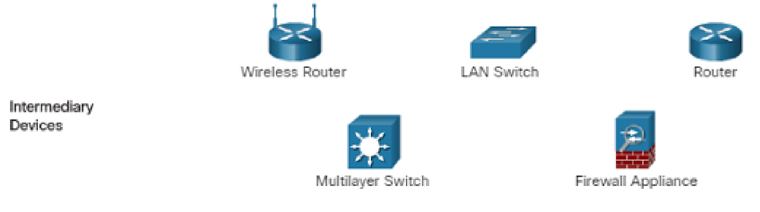
Componentes de red Dispositivos de red intermedios
Un dispositivo intermediario interconecta dispositivos finales. Los ejemplos incluyen switches, puntos de acceso inalámbrico, routers y firewalls.
La gestión de los datos a medida que fluyen a través de una red también es la función de un dispositivo intermediario, que incluye:
Volver a generar y transmitir las señales de datos.
Mantener información sobre qué vías existen en la red.
Notificar a otros dispositivos los errores y las fallas de comunicación.
Notes:
1 – Redes hoy
1.2 – Componentes de red
1.2.4 – Dispositivos de red intermedios

Slide 12
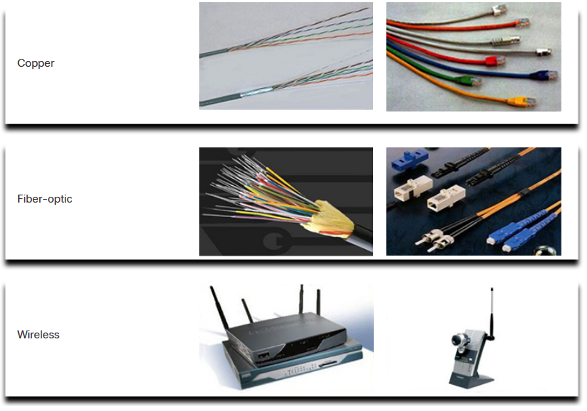
Componentes de red Medios de red
La comunicación a través de una red se efectúa a través de un medio que permite que un mensaje viaje desde el origen hacia el destino.
Tipos de medios | Descripción
Alambres de metal dentro de cables | Utiliza impulsos eléctricos.
Fibras de vidrio o plástico dentro de los cables (cable de fibra óptica) | Utiliza pulsos de luz.
Transmisión inalámbrica | Utiliza modulación de frecuencias específicas de ondas electromagnéticas.
Notes:
1 – Redes hoy
1.2 – Componentes de red
1.2.5 – Medios de red
1.2.6 – Verifique su comprensión - Componentes de red

Slide 13
1.3 Representaciones de red y topologías
Notes:
1 – Redes hoy
1.3 – Representaciones de red y topologías

Slide 14
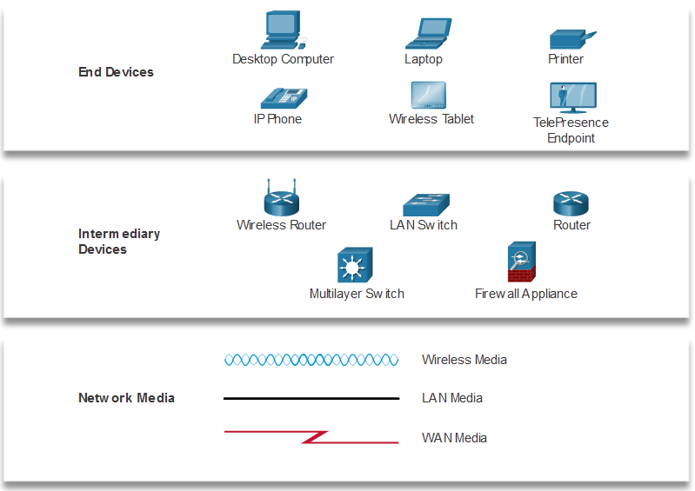
Representaciones de red y topologías Representaciones de red
Los diagramas de red, con frecuencia, denominados diagramas de topología, utilizan símbolos para representar los dispositivos dentro de la red.
Los términos importantes a conocer incluyen:
Tarjeta de interfaz de red (NIC)
Puerto físico
Interfaz
Nota: A menudo, los términos puerto e interfaz se usan indistintamente
Notes:
1 – Redes hoy
1.3 – Representaciones de red y topologías
1.3.1 – Representaciones de red

Slide 15
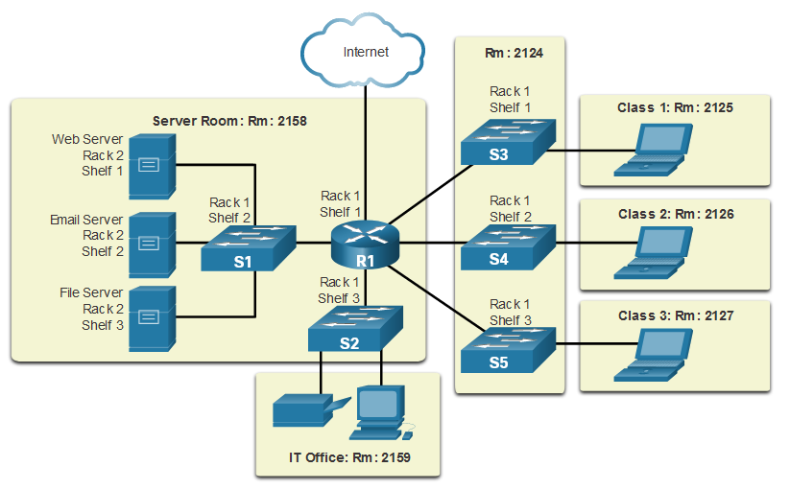
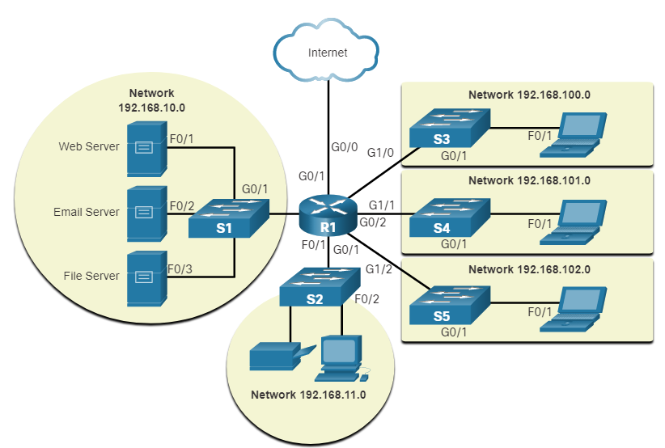
Representaciones de red y topologías Diagramas de topología
Los diagramas de topología física ilustran la ubicación física de los dispositivos intermedios y la instalación de cables.
Los diagramas de topología lógica ilustran dispositivos, puertos y el esquema de direccionamiento de la red.
Notes:
1 – Redes hoy
1.3 – Representaciones de red y topologías
1.3.2 – Diagramas de topología
1.3.3 — Compruebe su comprensión — Representación de redes y topologías

Slide 16
1.4 Tipos comunes de redes
Notes:
1 – Redes hoy
1.4 – Tipos comunes de redes

Slide 17
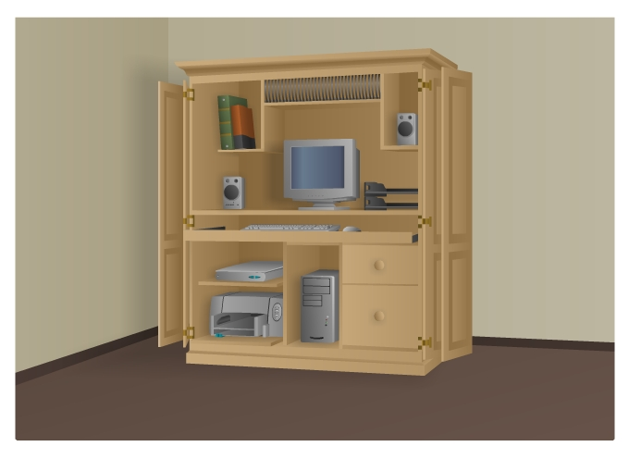
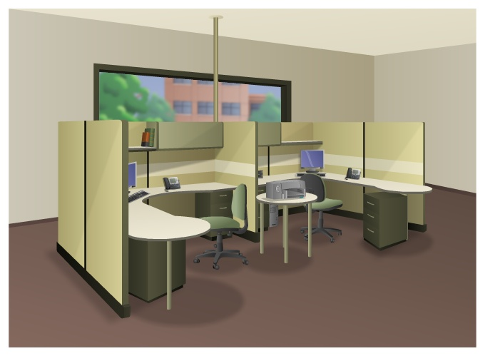
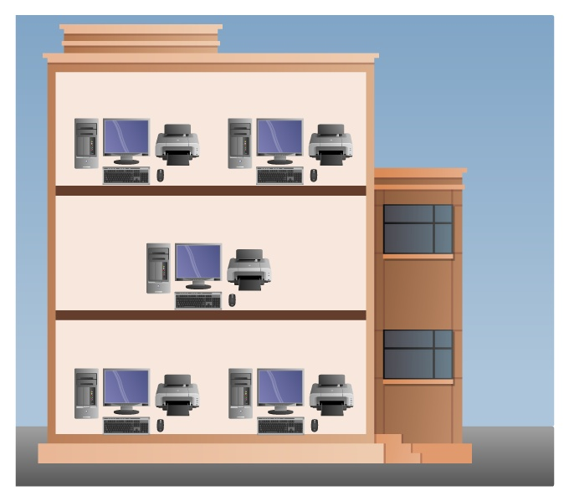
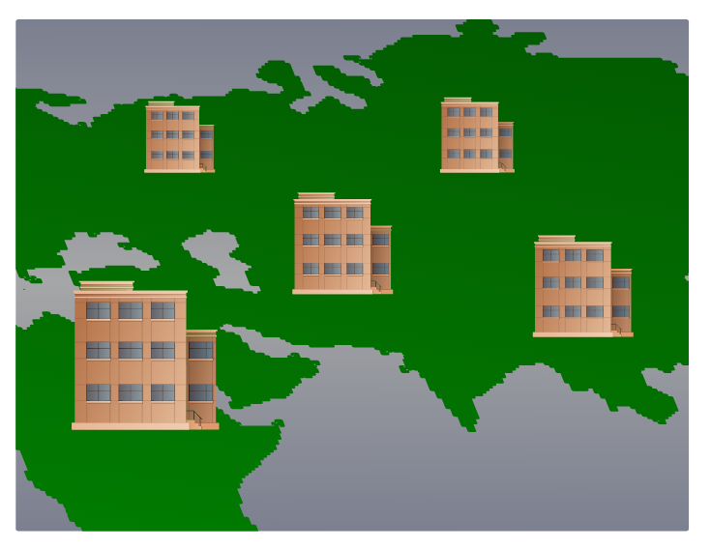
Tipos comunes de redes Redes de muchos tamaños
Las redes domésticas pequeñas conectan algunas computadoras entre sí y con Internet.
Las oficinas pequeñas y las oficinas en el hogar permiten que una computadora dentro de una oficina en el hogar o una oficina remota se conecte a una red corporativa.
Las redes medianas a grandes incluyen muchos lugares con cientos o miles de computadoras interconectadas.
Redes mundiales: conecta cientos de millones de computadoras en todo el mundo, como Internet
Casa pequeña SOHO
Mediana/Grande
Notes:
1 – Redes hoy
1.4 – Tipos comunes de redes
1.4.1 – Redes de muchos tamaños

Slide 18
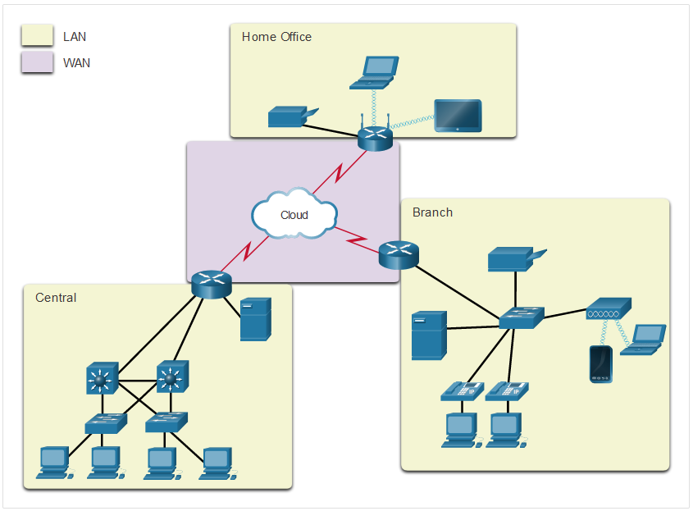
Tipos comunes de redes LANs y WANs
Las infraestructuras de red pueden variar en gran medida en términos de:
El tamaño del área que abarcan.
La cantidad de usuarios conectados.
La cantidad y los tipos de servicios disponibles.
El área de responsabilidad
Los dos tipos de redes más comunes son los siguientes:
Red de área local (LAN)
Red de área amplia (WAN).
Notes:
1 – Redes hoy
1.4 – Tipos comunes de redes
1.4.2 – LANs y WANs

Slide 19
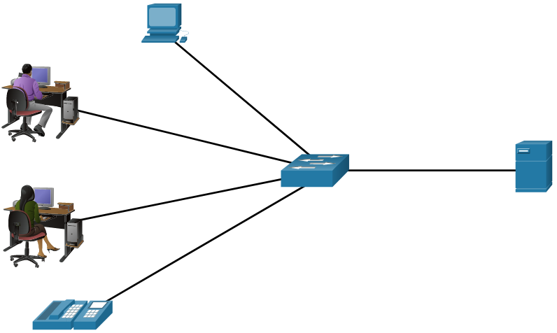
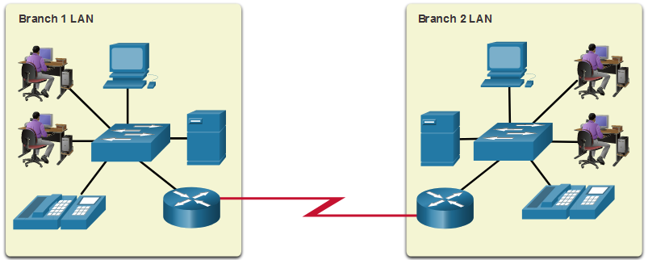
Tipos comunes de redes LAN y WAN (continuación)
Una LAN es una infraestructura de la red que abarca un área geográfica pequeña.
Una WAN es una infraestructura de la red que abarca un área geográfica extensa.
LAN | WAN
Interconectar dispositivos finales en un área limitada. | Interconectar LAN en amplias áreas geográficas.
Administrado por una sola organización o individuo. | Generalmente administrado por uno o más proveedores de servicios.
Proporcionar ancho de banda de alta velocidad a dispositivos internos. | Por lo general, proporciona enlaces de menor velocidad entre las LAN.
Notes:
1 – Redes hoy
1.4 – Tipos comunes de redes
1.4.2 — LAN y WAN (continuación)

Slide 20
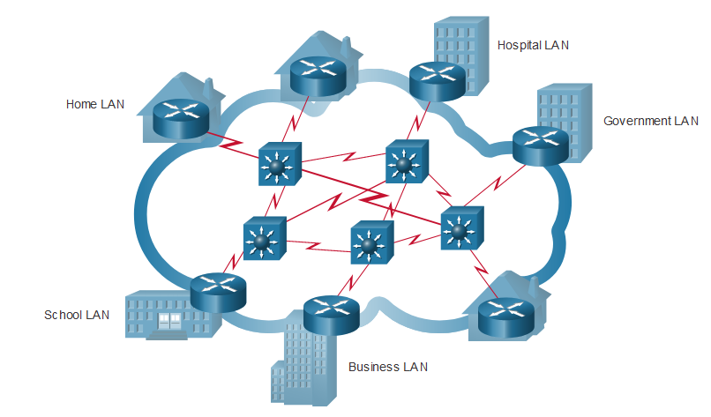
Tipos comunes de redes Internet
Internet es una colección mundial de LAN y WAN interconectadas.
Las redes LAN se conectan entre sí mediante redes WAN.
Las WAN pueden usar cables de cobre, cables de fibra óptica y transmisiones inalámbricas.
Internet no pertenece a una persona o un grupo. Los siguientes grupos se desarrollaron para ayudar a mantener la estructura en Internet:
IETF
ICANN
IAB
Notes:
1 – Redes hoy
1.4 – Tipos comunes de redes
1.4.3 — Internet

Slide 21
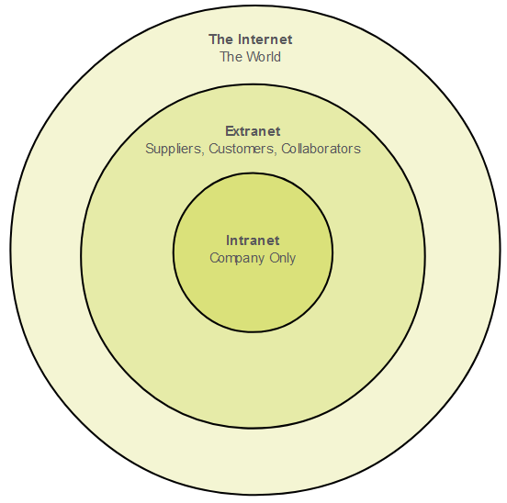
Tipos comunes de redes Intranets y Extranets
Una intranet es una colección privada de LAN y WAN internas de una organización que debe ser accesible solo para los miembros de la organización u otros con autorización.
Una organización puede utilizar una red extranet para proporcionar un acceso seguro a su red por parte de personas que trabajan para otra organización y que necesitan tener acceso a sus datos en su red.
Notes:
1 – Redes hoy
1.4 – Tipos comunes de redes
1.4.4 – Intranets y Extranets
1.4.5 – Verifique su comprensión - Tipos comunes de redes

Slide 22
1.5 Conexiones de internet
Notes:
1 – Redes hoy
1.5 – Conexiones de internet

Slide 23
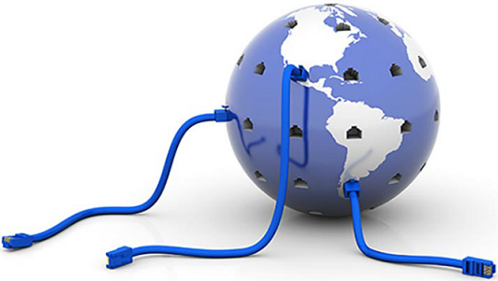
Conexiones a Internet Tecnologías de acceso a Internet
Hay muchas formas de conectar usuarios y organizaciones a Internet:
Los servicios más utilizados para los usuarios domésticos y las oficinas pequeñas incluyen banda ancha por cable, banda ancha por línea de suscriptor digital (DSL), redes WAN inalámbricas y servicios móviles.
Las organizaciones necesitan conexiones más rápidas para admitir los teléfonos IP, las videoconferencias y el almacenamiento del centro de datos.
Por lo general, los proveedores de servicios (SP) son quienes proporcionan interconexiones de nivel empresarial y pueden incluir DSL empresarial, líneas arrendadas y red Metro Ethernet.
Notes:
1 – Redes hoy
1.5 – Conexiones de internet
1.5.1 – Tecnologías de acceso a Internet

Slide 24
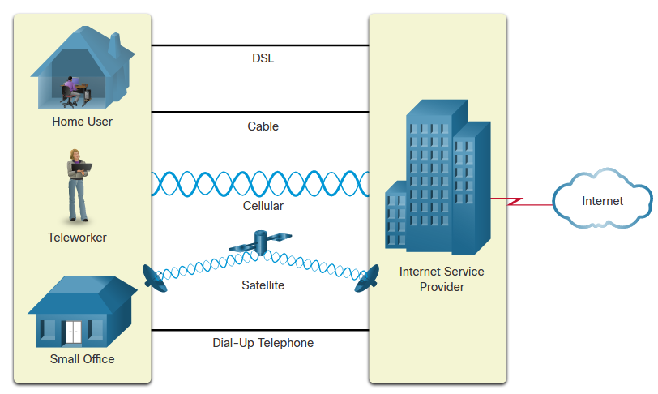
Conexiones de Internet Home and Small Office Conexiones de Internet
Conexión | Descripción
Cable | Internet de alto ancho de banda, siempre encendido, ofrecido por los proveedores de servicios de televisión por cable.
DSL | Ancho de banda alto, siempre conectado, conexión a Internet que se ejecuta a través de una línea telefónica.
Red celular | utiliza una red de telefonía celular para conectarse a internet.
Satélite | gran beneficio para las zonas rurales sin proveedores de servicios de Internet.
Teléfono de marcación | Una opción económica de bajo ancho de banda que utiliza un módem.
Notes:
1 – Redes hoy
1.5 – Conexiones de internet
1.5.2 – Conexiones a Internet para oficinas pequeñas y oficinas en el hogar

Slide 25
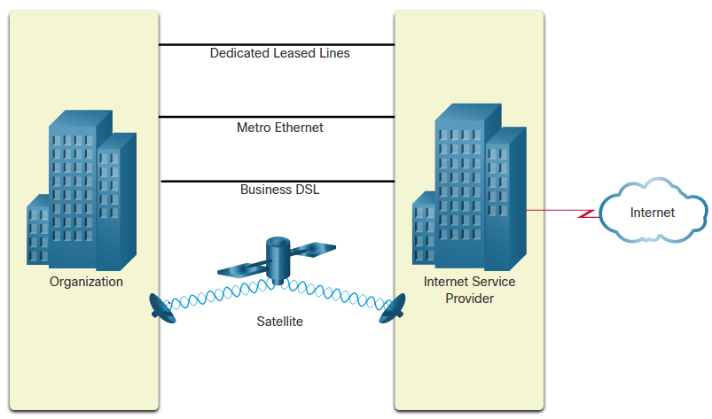
Conexiones de Internet Negocios Conexiones de Internet
Las conexiones empresariales corporativas pueden requerir:
Mayor ancho de banda
Conexiones dedicadas
Servicios gestionados
Tipo de conexión | Descripción
Línea dedicada arrendada | Estos son circuitos reservados dentro de la red del proveedor de servicios que conectan oficinas distantes con redes privadas de voz y / o datos.
WAN Ethernet | Esto extiende la tecnología de acceso LAN a la WAN.
DSL | Business DSL está disponible en varios formatos, incluidas las líneas de suscriptor digital simétrico (SDSL).
Satélite | Esto puede proporcionar una conexión cuando una solución cableada no está disponible.
Notes:
1 – Redes hoy
1.5 – Conexiones de internet
1.5.3 – Conexiones a Internet empresariales

Slide 26
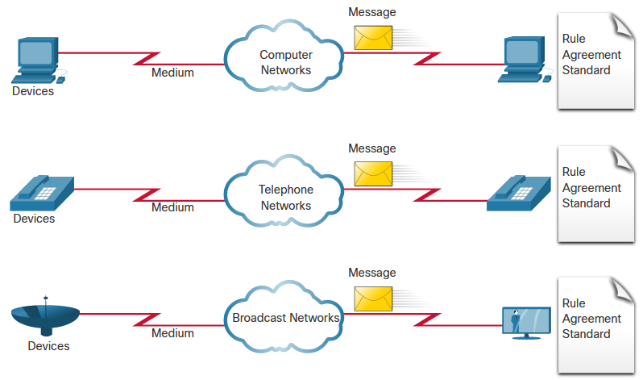
Conexiones a Internet La red convergente
Antes de las redes convergentes, una organización habría sido cableada por separado para el teléfono, el vídeo y los datos. Cada una de estas redes usaría diferentes tecnologías para transportar la señal.
Cada una de estas tecnologías utilizaría un conjunto diferente de reglas y estándares.
Notes:
1 – Redes hoy
1.5 – Conexiones de internet
1.5.5 – La red convergente

Slide 27
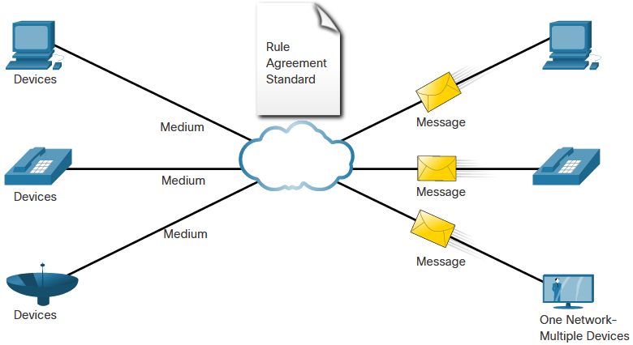
Conexiones a Internet La red convergente (cont.)
Las redes de datos convergentes transportan múltiples servicios en un enlace que incluyen:
Datos
Voz
Video
Las redes convergentes pueden entregar datos, voz y video a través de la misma infraestructura de red. La infraestructura de la red utiliza el mismo conjunto de reglas y normas.
Notes:
1 – Redes hoy
1.5 – Conexiones de internet
1.5.5 — La red convergente (Cont.)

Slide 28
Conexiones a Internet Video - Descargue e instale Packet Tracer
Este vídeo mostrará el proceso de descarga e instalación de Packet Tracer.
Notes:
1 – Redes hoy
1.5 – Conexiones de internet
1.5.5 – Video - Descargue e instale Packet Tracer

Slide 29
Conexiones a Internet Video - Introducción a Cisco Packet Tracer
Este video cubrirá lo siguiente:
Navegar por la interfaz Packet Tracer
Personalizar la interfaz de trazador de paquetes
Notes:
1 – Redes hoy
1.5 – Conexiones de internet
1.5.6 — Vídeo — Introducción a Cisco Packet Tracer

Slide 30
Conexiones de internet Packet Tracer – Representación de red
En este trazador de paquetes hará lo siguiente:
El modelo de red en esta actividad incluye muchas de las tecnologías que llegará a dominar en sus estudios en CCNA
Nota: No es importante que comprenda todo lo que vea y haga en esta actividad.
Notes:
1 – Redes hoy
1.5 – Conexiones de internet
1.5.7 – Packet Tracer – Representación de red

Slide 31
1.6 Redes confiables
Notes:
1 – Redes hoy
1.6 – Redes confiables

Slide 32
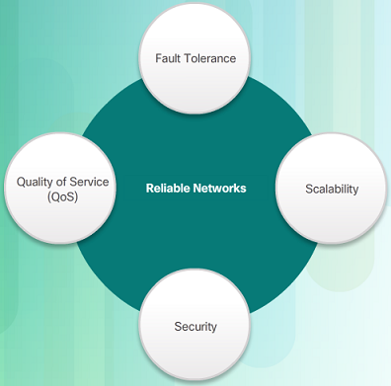
Red confiable Arquitectura de red
La arquitectura de red se refiere a las tecnologías que admiten la infraestructura que mueve los datos a través de la red.
Existen cuatro características básicas que las arquitecturas subyacentes deben abordar para cumplir con las expectativas del usuario:
Tolerancia a fallas
Escalabilidad
Calidad de servicio (QoS)
Seguridad
Notes:
1 – Redes hoy
1.6 – Redes confiables
1.6.1 – Red de arquitectura

Slide 33
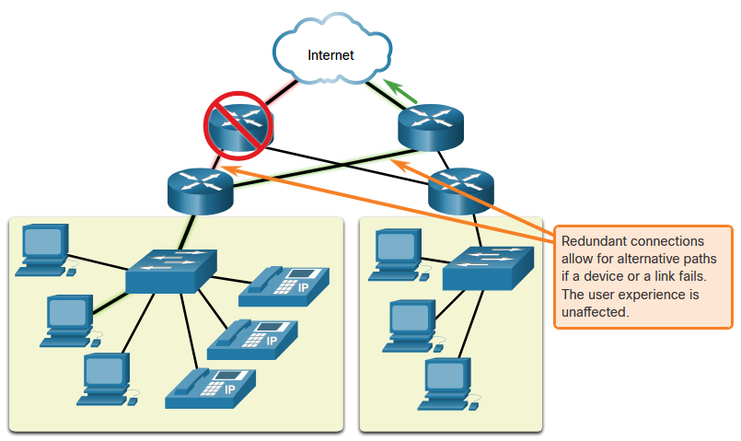
Red confiable Tolerancia de fallas
Una red con tolerancia a fallas disminuye el impacto de una falla al limitar la cantidad de dispositivos afectados. Para la tolerancia a fallas, se necesitan varias rutas.
Las redes confiables proporcionan redundancia al implementar una red de paquetes conmutados:
La conmutación por paquetes divide el tráfico en paquetes que se enrutan a través de una red.
En teoría, cada paquete puede tomar una ruta diferente hacia el destino.
Esto no es posible con las redes conmutadas por circuitos que establecen circuitos dedicados.
Notes:
1 – Redes hoy
1.6 – Redes confiables
1.6.2 – Tolerancia a fallos

Slide 34
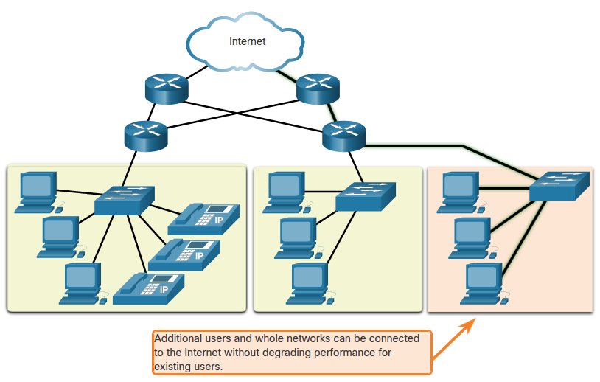
Red confiable Escalabilidad
Una red escalable puede expandirse fácil y rápidamente para admitir nuevos usuarios y nuevas aplicaciones sin afectar el rendimiento de los servicios de los usuarios actuales.
Los diseñadores de redes siguen normas y protocolos aceptados para hacer que las redes sean escalables.
Notes:
1 – Redes hoy
1.6 – Redes confiables
1.6.3 – Escalabilidad

Slide 35
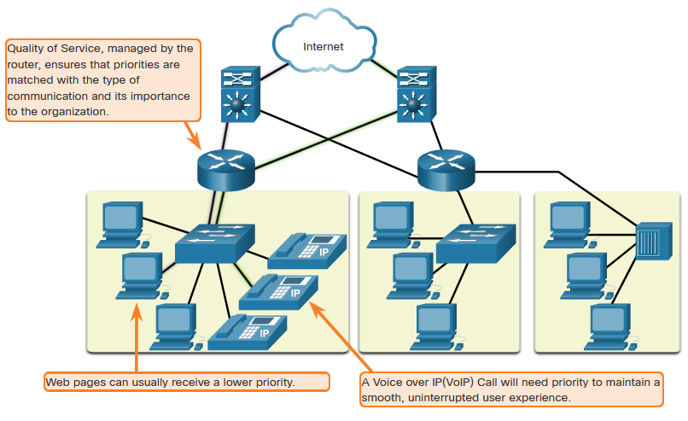
Red confiable Calidad de servicio
Las transmisiones de voz y vídeo en vivo requieren mayores expectativas para los servicios que se proporcionan.
¿Alguna vez miró un vídeo en vivo con interrupciones y pausas constantes? Esto sucede cuando existe una mayor demanda de ancho de banda que la que hay disponible y la QoS no está configurada.
La calidad de servicio (QoS) es el principal mecanismo que se utiliza para garantizar la entrega confiable de contenido a todos los usuarios.
Con la implementación de una política de QoS, el router puede administrar más fácilmente el flujo del tráfico de voz y de datos.
Notes:
1 – Redes hoy
1.6 – Redes confiables
1.6.4 – Calidad de servicio

Slide 36
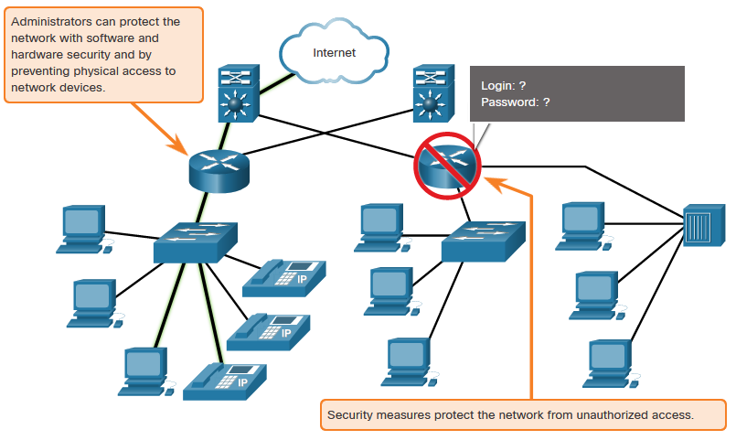
Red confiable Seguridad de la red
Existen dos tipos principales de seguridad de la red que se deben abordar:
Seguridad de la infraestructura de la red
Seguridad física de los dispositivos de red
Prevenir el acceso no autorizado a los dispositivos
Seguridad de la información
Protección de la información o de los datos transmitidos a través de la red
Tres objetivos de seguridad de la red:
Confidencialidad: solo los destinatarios deseados pueden leer los datos
Integridad: garantía de que los datos no se alteraron durante la transmisión
Disponibilidad: garantía del acceso confiable y oportuno a los datos por parte de los usuarios autorizados
Notes:
1 – Redes hoy
1.6 – Redes confiables
1.6.5 — Seguridad de la red
1.6.6 — Compruebe su comprensión — Redes fiables

Slide 37
1.7 Tendencias de red
Notes:
1 – Redes hoy
1.7 – Tendencias de red

Slide 38
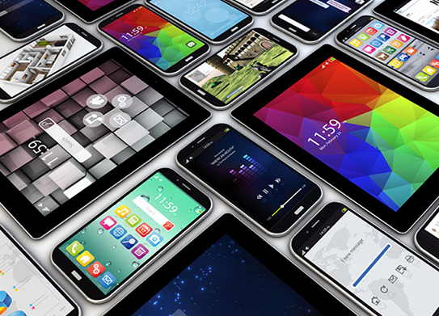
Tendencias de red Tendencias recientes
La función de la red se debe ajustar y transformar continuamente para poder mantenerse al día con las nuevas tecnologías y los nuevos dispositivos para usuarios finales, ya que se lanzan al mercado de manera constante.
Muchas nuevas tendencias de red que afectarán a organizaciones y consumidores:
Traiga su propio dispositivo (BYOD)
Colaboración en línea
Comunicaciones de video
Computación en la nube
Notes:
1 – Redes hoy
1.7 – Tendencias de red
1.7.1 — Tendenciasrecientes

Slide 39
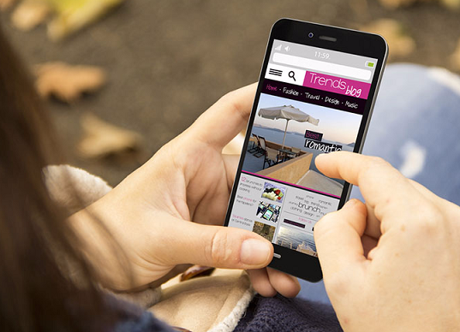
Tendencias de red Trae tu propio dispositivo
Trae tu propio dispositivo (BYOD) permite a los usuarios usar sus propios dispositivos, dándoles más oportunidades y una mayor flexibilidad.
BYOD permite a los usuarios finales tener la libertad de utilizar herramientas personales para comunicarse y acceder a información mediante los siguientes dispositivos:
Computadoras portátiles
Netbooks
Tablets
Smartphones
Lectores de libros electrónicos
BYOD significa que se puede usar cualquier dispositivo, de cualquier persona, en cualquier lugar.
Notes:
1 – Redes hoy
1.7 – Tendencias de red
1.7.2 – Bring Your Own Device (BYOD)

Slide 40
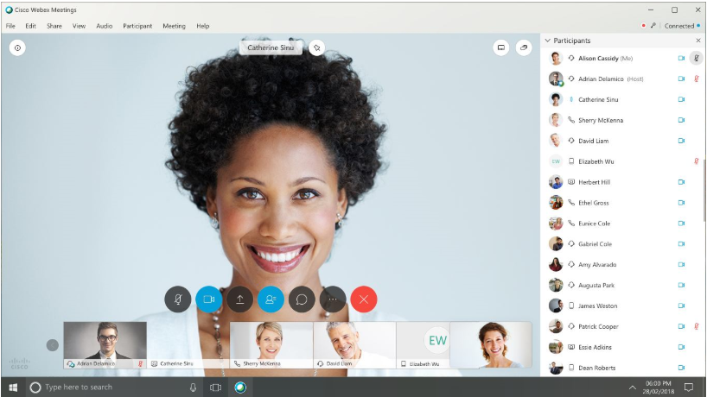
Tendencias de red Colaboración en línea
Colaborar y trabajar con otros a través de la red en proyectos conjuntos.
Las herramientas de colaboración, incluido Cisco WebEx (que se muestra en la figura), brindan a los usuarios una forma de conectarse e interactuar instantáneamente.
La colaboración es una prioridad muy alta para las empresas y en la educación.
Cisco Webex Teams es una herramienta de colaboración multifuncional.
Enviar mensajes instantáneos
Publicar imágenes
Publicar vídeos y enlaces
Notes:
1 – Redes hoy
1.7 – Tendencias de red
1.7.3 – Colaboración en línea

Slide 41
Tendencias de red Comunicación por video
Las videollamadas se realizan a cualquier persona, independientemente de dónde se encuentren.
La videoconferencia es una herramienta poderosa para comunicarse con otros.
El vídeo se está convirtiendo en un requisito crítico para una colaboración eficaz.
Los poderes de Cisco TelePresence son una forma de trabajar donde todos, en todas partes.
Notes:
1 – Redes hoy
1.7 – Tendencias de red
1.7.4 – Comunicación por video

Slide 42
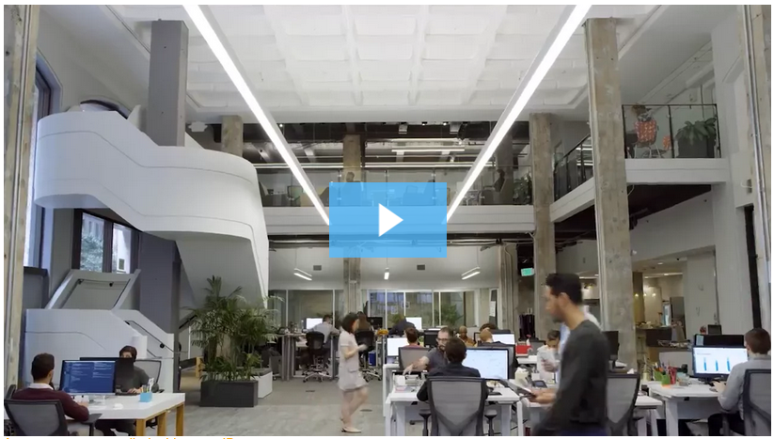
Vídeo de Tendencias de Red — Cisco WebEx para Reuniones
Notes:
1 – Redes hoy
1.7 – Tendencias de red
1.7.5 — Vídeo — Cisco WebEx para Reuniones

Slide 43
Tendencias de red Computación en la nube
La computación en la nube nos permite almacenar archivos personales o respaldar nuestros datos en servidores a través de Internet.
También se puede acceder a las aplicaciones mediante la nube.
Permite a las empresas entregar a cualquier dispositivo en cualquier parte del mundo.
La computación en la nube es posible gracias a los centros de datos.
Las empresas más pequeñas que no pueden costear sus propios centros de datos, arriendan servicios de servidores y almacenamiento de organizaciones con centro de datos más grandes en la nube.
Notes:
1 – Redes hoy
1.7 – Tendencias de red
1.7.6 – Computación en la nube

Slide 44
Tendencias de red Computación en la nube (Cont.)
Cuatro tipos de nubes:
Nubes públicas
Disponible para el público en general a través de un modelo de pago por uso o de forma gratuita.
Nubes privadas
Destinado a una organización o entidad específica como el gobierno.
Nubes híbridas
Están compuestas por dos o más tipos de nubes; por ejemplo, mitad personalizada y mitad pública.
Cada parte sigue siendo un objeto distinto, pero ambas están conectadas con la misma arquitectura.
Nubes personalizadas
Creado para satisfacer las necesidades de una industria específica, como la atención médica o los medios de comunicación.
Puede ser privado o público.
Notes:
1 – Redes hoy
1.7 – Tendencias de red
1.7.6 — Computación en la nube (cont.)

Slide 45
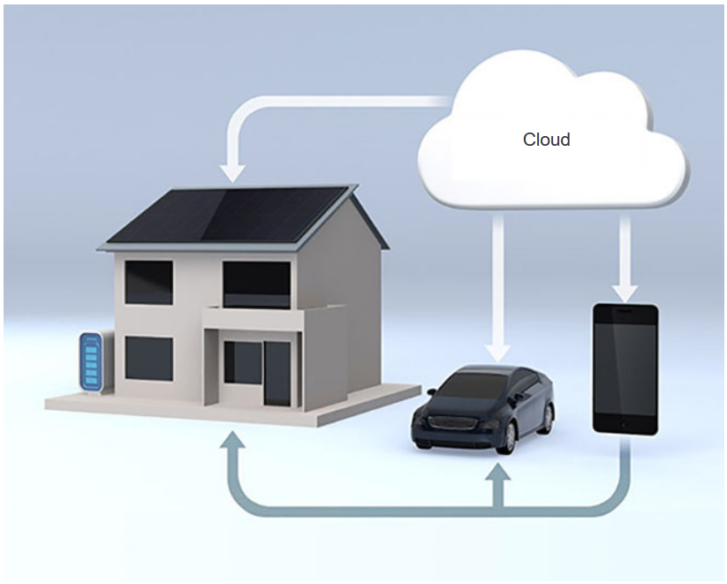
Tendencias de red Tendencias tecnológicas en el hogar
La tecnología del hogar inteligente es una tendencia en alza que permite que la tecnología se integre a los dispositivos que se utilizan a diario, lo que permite que se interconecten con otros dispositivos.
Los hornos podrían reconocer cuándo cocinar una comida para usted mediante la comunicación con su calendario para saber la hora en la que tiene programado regresar a casa.
La tecnología de hogar inteligente se está desarrollando actualmente para todas las habitaciones dentro de una casa.
Notes:
1 – Redes hoy
1.7 – Tendencias de red
1.7.7 – Tecnología Tendencias en el hogar

Slide 46
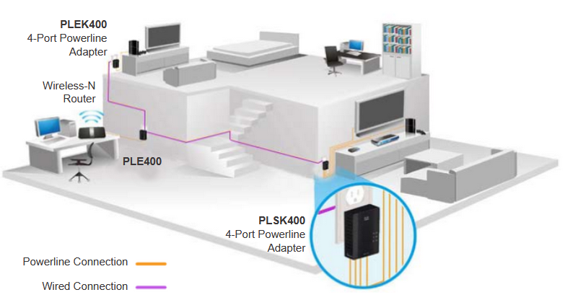
Tendencias de red Redes de línea eléctrica
Las redes por línea eléctrica pueden permitir que los dispositivos se conecten a una red LAN donde los cables de la red de datos o las comunicaciones inalámbricas no son una opción viable.
Con un adaptador estándar de línea eléctrica, los dispositivos pueden conectarse a la red LAN donde haya un tomacorriente mediante el envío de datos en determinadas frecuencias.
La red Powerline es especialmente útil cuando los puntos de acceso inalámbrico no pueden llegar a todos los dispositivos en el hogar.
Notes:
1 – Redes hoy
1.7 – Tendencias de red
1.7.8 – Redes por línea eléctrica

Slide 47
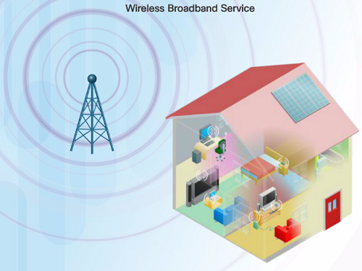
Tendencias de red Banda ancha inalámbrica
Además de DSL y cable, la conexión inalámbrica es otra opción utilizada para conectar hogares y pequeñas empresas a Internet.
El proveedor de servicios de Internet inalámbrico (WISP), que se encuentra con mayor frecuencia en entornos rurales, es un ISP que conecta a los suscriptores a zonas activas o puntos de acceso designados.
La banda ancha inalámbrica es otra solución para el hogar y las pequeñas empresas.
Utiliza la misma tecnología de red celular que utiliza un Smartphone.
Se instala una antena fuera del hogar, que proporciona conectividad inalámbrica o por cable a los dispositivos en el hogar.
Notes:
1 – Redes hoy
1.7 – Tendencias de red
1.7.9 – Banda ancha inalámbrica
1.7.10 – Verifique su comprensión - Tendencias de red

Slide 48
1.8 Seguridad de la red
Notes:
1 – Redes hoy
1.8 — Seguridad de la red

Slide 49
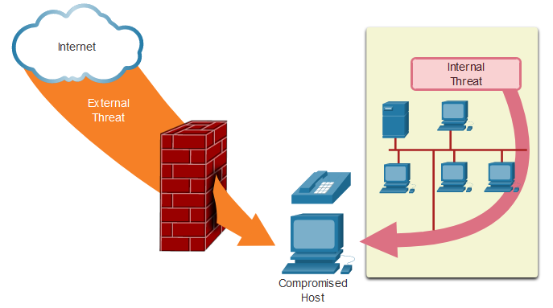
Seguridad de la red Amenazas de seguridad
La seguridad de la red es una parte fundamental de la red sin importar su tamaño.
La seguridad de la red que se implementa debe tener en cuenta el entorno y proteger los datos, pero, a su vez, debe permitir la calidad de servicio que se espera de la red.
La protección de la red incluye muchos protocolos, tecnologías, dispositivos, herramientas y técnicas para proteger los datos y mitigar amenazas.
Los vectores de amenazas pueden ser externos o internos.
Notes:
1 – Redes hoy
1.8 — Seguridad de la red
1.8.1 – Amenazas de seguridad

Slide 50
Seguridad de la red Amenazas de seguridad (Cont.)
Amenazas externas:
Virus, gusanos y caballos de Troya
Spyware y adware
Ataques de día cero
Ataques de actores de amenazas
Ataques por denegación de servicio
Intercepción y robo de datos
Robo de identidad
Amenazas internas:
dispositivos perdidos o robados
uso indebido accidental por parte de los empleados
empleados malintencionados
Notes:
1 – Redes hoy
1.8 — Seguridad de la red
1.8.1 – Amenazas de seguridad (Cont.)

Slide 51
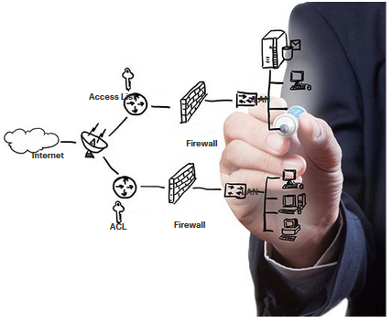
Seguridad de la red Soluciones de seguridad
La seguridad debe implementarse en varias capas y debe utilizarse más de una solución de seguridad.
Componentes de seguridad de la red para la red de oficinas en el hogar o de pequeñas oficinas:
Se debe instalar un software antivirus y antispyware en los dispositivos finales.
El filtrado de firewall se utiliza para bloquear accesos no autorizados a la red.
Notes:
1 – Redes hoy
1.8 — Seguridad de la red
1.8.2 – Soluciones de seguridad

Slide 52
Seguridad de la red Soluciones de seguridad (Cont.)
Las redes más grandes tienen requisitos de seguridad adicionales:
Sistema de firewall dedicado
Listas de control de acceso (ACL)
Sistemas de prevención de intrusiones (IPS)
Redes privadas virtuales (VPN)
El estudio de la seguridad de la red comienza con una comprensión clara de la infraestructura subyacente de conmutación y enrutamiento.
Notes:
1 – Redes hoy
1.8 — Seguridad de la red
1.8.2 — Soluciones de seguridad (cont.)
1.8.3 – Verifique su comprensión - Seguridad de red

Slide 53
1.9 El profesional de TI
Notes:
1 – Redes hoy
1.9 — El profesional de TI

Slide 54
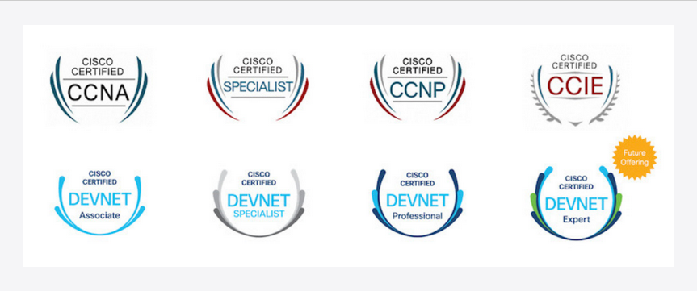
El profesional de TI CCNA
La certificación Cisco Certified Network Associate (CCNA):
demuestra que usted tiene un conocimiento de las tecnologías fundamentales
le asegura mantenerse relevante con las habilidades necesarias para la adopción de tecnologías de próxima generación.
El nuevo enfoque del CCNA:
Temas de seguridad y fundamentos de IP
Inalámbrica, virtualización, automatización y programabilidad de red.
Nuevas certificaciones de DevNet en los niveles asociado, especialista y profesional para validar sus habilidades de desarrollo de software.
La certificación especializada valida sus habilidades de acuerdo con su rol laboral y sus intereses.
Notes:
1 – Redes hoy
1.9 — El profesional de TI
1.9.1 — CCNA
Diagrama de https://newsroom.cisco.com/press-release-content?type=webcontent&articleId=1993077

Slide 55

El profesional de TI Puestos de Trabajo de Redes
En www.netacad.com puede hacer clic en el menú Carreras y, a continuación, seleccionar Oportunidades de empleo.
Encuentre oportunidades de empleo utilizando el Talent Bridge Matching Engine.
Busque trabajos con Cisco, socios y distribuidores de Cisco que buscan alumnos y ex alumnos de Cisco Networking Academy.
Notes:
1 – Redes hoy
1.9 — El profesional de TI
1.9.2 — Trabajos de creación de redes

Slide 56
El profesional de TIl Lab – Investigación de oportunidades de trabajo en redes y TI
En esta práctica de laboratorio se cumplirán los siguientes objetivos:
Buscar oportunidades laborales
Reflexionar sobre la investigación
Notes:
1 – Redes hoy
1.9 — El profesional de TI
1.9.3 – Lab – Investigación de oportunidades de trabajo en redes y TI

Slide 57
1.10 - Módulo de práctica y cuestionario
Notes:
1 – Redes hoy
1.10 – Módulo de Práctica y Prueba

Slide 58
Práctica del módulo y cuestionario ¿Qué aprendí en este módulo?
A través del uso de redes, estamos conectados como nunca antes.
Todas las computadoras que están conectadas a una red y participan directamente en la comunicación de la red se clasifican como hosts.
Los diagramas de redes a menudo usan símbolos para representar los diferentes dispositivos y conexiones que forman una red.
Un diagrama proporciona una manera fácil de comprender cómo se conectan los dispositivos en una red grande.
Los dos tipos de infraestructuras de red son las redes de área local (LAN) y las redes de área amplia (WAN).
Las conexiones a Internet de SOHO incluyen cable, DSL, celular, satélite y telefonía por Dial-up.
Las conexiones a Internet de negocios incluyen Línea dedicada arrendada, Metro Ethernet, Business DSL y Satélite.
Notes:
1 – Redes hoy
1.10 – Módulo de Práctica y Prueba
1.10.1 – ¿Qué aprendí en este módulo?

Slide 59
Módulo de Práctica y Prueba ¿Qué aprendió en este módulo? (Cont.)
La arquitectura de red se refiere a las tecnologías que soportan la infraestructura y los servicios y reglas programadas, o protocolos, que mueven datos a través de la red.
Hay cuatro características básicas de la arquitectura de red: tolerancia a fallos, escalabilidad, calidad de servicio (QoS) y seguridad.
Tendencias recientes de redes que afectan a organizaciones y consumidores: Traiga su propio dispositivo (BYOD), colaboración en línea, videocomunicaciones y computación en la nube.
Existen varias amenazas externas e internas comunes a las redes.
Las redes más grandes y las redes corporativas utilizan antivirus, antispyware y filtrado de firewall, pero también tienen otros requisitos de seguridad: sistemas de firewall dedicados, listas de control de acceso (ACL), sistemas de prevención de intrusiones (IPS) y redes privadas virtuales (VPN).
La certificación Cisco Certified Network Associate (CCNA) demuestra su conocimiento de las tecnologías fundamentales.
Notes:
1 – Redes hoy
1.10 – Módulo de Práctica y Prueba
1.10.1 – ¿Qué aprendí en este módulo? (continuación)
1.10.2 – Prueba de módulo

Slide 60
Módulo 1 Nuevos términos y comandos
Uso compartido de archivos entre pares Oficinas pequeñas y oficinas en el hogar o SOHO Red mediana a grande Servidor Cliente Redes entre pares Dispositivo final Dispositivo intermediario Medio Tarjeta de interfaz de red (NIC) Puerto físico Interfaz Diagrama topológico físico | Diagrama de topología lógica Red de área local (LAN) Red de área extensa (WAN) Internet Intranet Extranet Proveedor de servicios de Internet (ISP) Redes convergentes Arquitectura de redes Red tolerante a fallas Red conmutada por paquetes Red conmutada por circuitos Red escalable Calidad de servicio (QoS) | Ancho de banda de red Bring Your Own Device (BYOD) Colaboración Computación en la nube Nubes privadas Nubes híbridas Nubes públicas Nubes personalizadas Centro de datos Tecnología del hogar inteligente Redes por línea eléctrica Proveedor de servicios de Internet inalámbricos (WISP) Arquitectura de redes
Notes:
1 – Redes hoy
Nuevos términos y comandos

